Slide 1
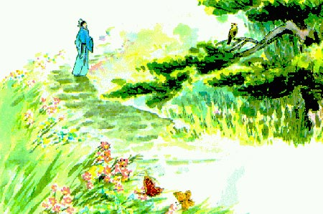

9. 推 敲

Slide 2

贾岛，字阆仙，中晚唐时期著名的诗人。曾因家境贫寒，出家做过和尚，法名无本，后因韩愈的赏识，所以还俗。

Slide 3

题李凝幽居
唐 贾岛 闲居少邻并，草径入荒园。鸟宿池边树，僧敲月下门。 过桥分野色，移石动云根。暂去还来此，幽期不负言

Slide 4
自读课文，回答问题。
1.贾岛是一个怎样的人？
他是唐朝诗人，早年因家境贫寒，出家当了和尚。

Slide 5

2.贾岛做了一件什么事？结果怎样？
贾岛去长安城外拜访一个叫李凝的朋友。不巧，李凝不在家，贾岛就把《题李凝幽居》这首诗留了下来。

Slide 6

3.贾岛独自骑毛驴返回长安，他怎么做的？大街上的人有什么反应？
他返回长安的半路上想起了诗句中的“推”字用的不够妥贴，一边吟哦，一边做着敲门、推门的动作。大街上的人看到他的样子都感到好笑。

Slide 7
4.正在他斟酌诗中用字时，遇到了谁？结果怎样？
正在他斟酌用字时遇到了韩愈，结果韩愈也是一个大诗人，便很有兴致地思索起来。

Slide 8

5.韩愈思索的结果怎样？“敲”让你懂得了什么？“推敲”的意思是什么？
韩愈说用“敲”好，因为“敲”字表明你是一个懂礼貌的人。人们就把在写诗和作文时斟酌文字叫做“推敲”。

Slide 9
课文以讲故事的形式叙述，情节完整，语言生动。请同学们以故事的开端、发展、高潮、结局这一过程简单讲讲课文内容。

Slide 10
开端：访友未遇，留诗
发展：反复吟哦，推敲进城
高潮：冲撞仪仗，请求宽恕
结局：韩愈建议用“敲”字。

Slide 11
了解了故事的内容，理解了“推敲”的含义，那么同学们学到了贾岛什么样的精神呢？
认真严肃的创作态度和锲而不舍的钻研精神。

Slide 12
课外拓展：
背一背贾岛的古诗。

Slide 13
剑 客
十年磨一剑，
霜刃未曾试。
今日把示君，
谁有不平事？

Slide 14
寻隐者不遇
松下问童子， 言师采药去。 只在此山中， 云深不知处。

